Slide 1
企业协同管理系统
王庭旭
计算机1303B
2013080332029

Slide 2
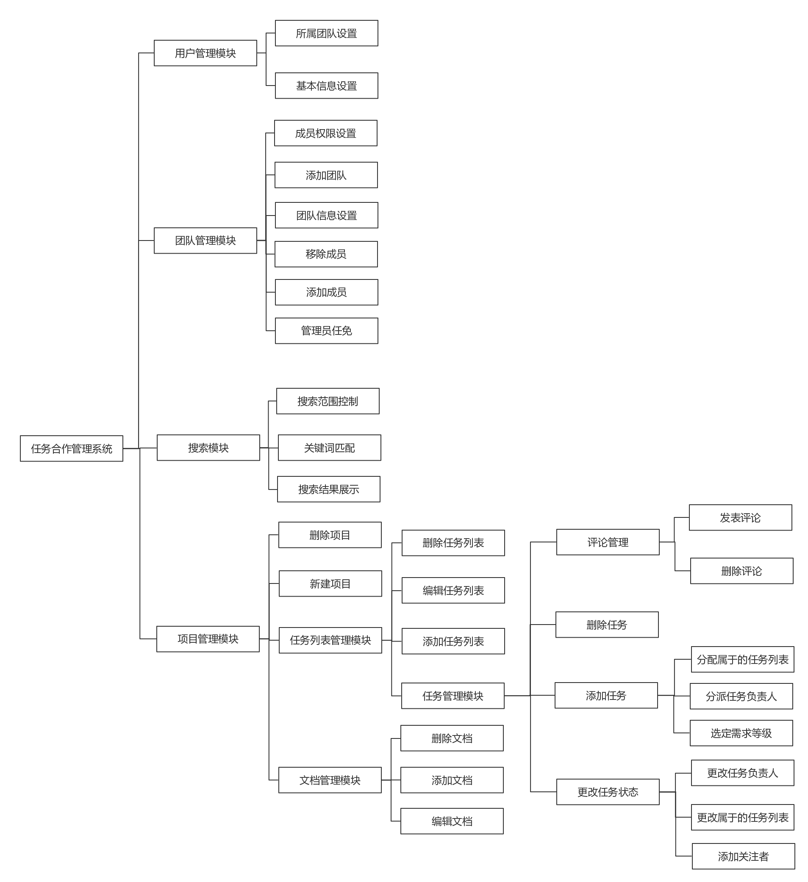

系统设计
系统功能模块图如右图所示
本系统核心模块有：
用户管理模块
团队管理模块
搜索模块
项目管理模块
主要子模块有：
文档管理模块
任务管理模块

Slide 3
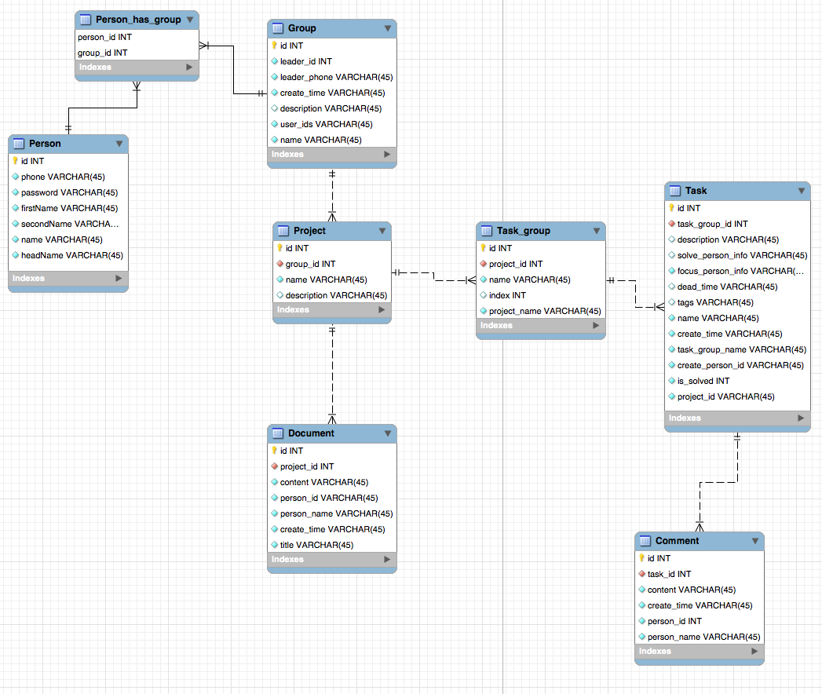
数据库表结构

Slide 4
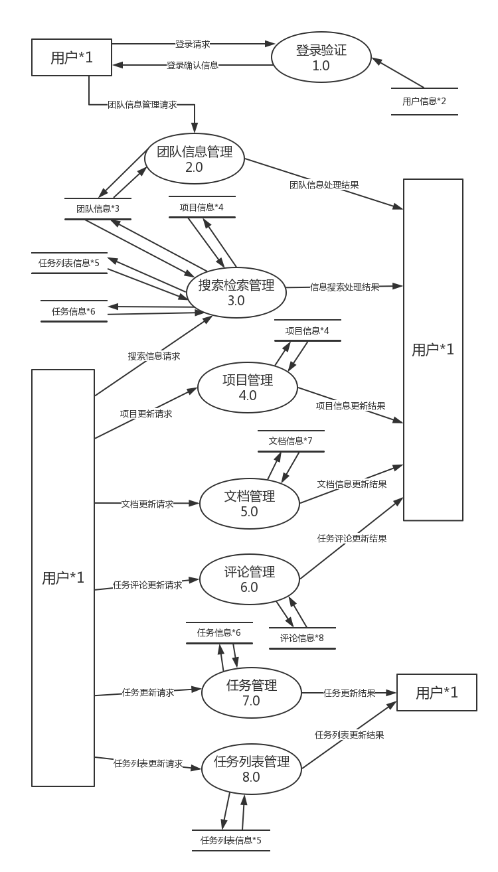
数据流图
本系统DFD零层图如右图所示
本系统的数据交互与用户的操作
流程顺序基本保持一致，从输入
登录信息的登录验证开始一直延
到具体单个任务的信息管理。

Slide 5
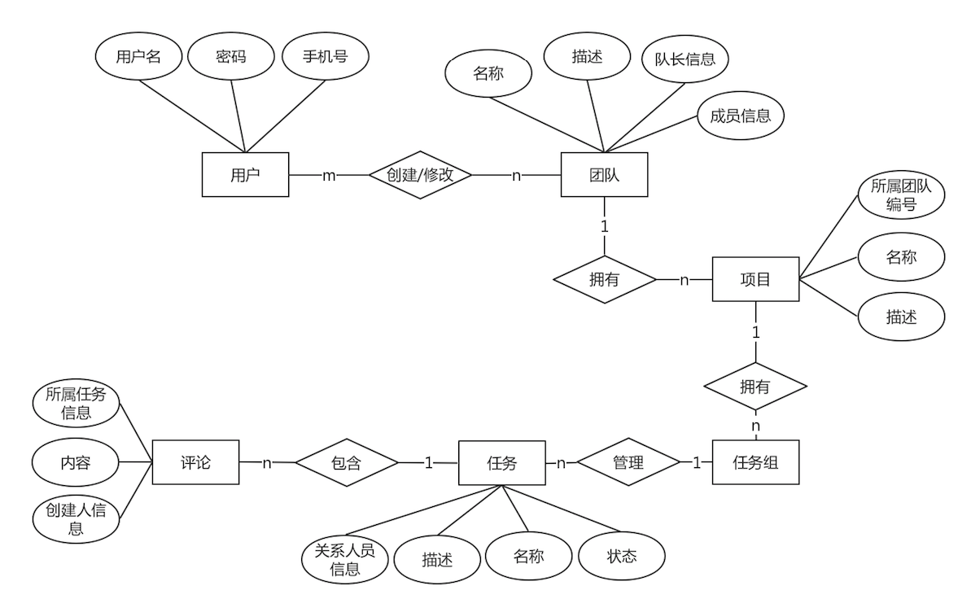
实体联系图
以用户为开端
实体之间关系多为一对多

Slide 6
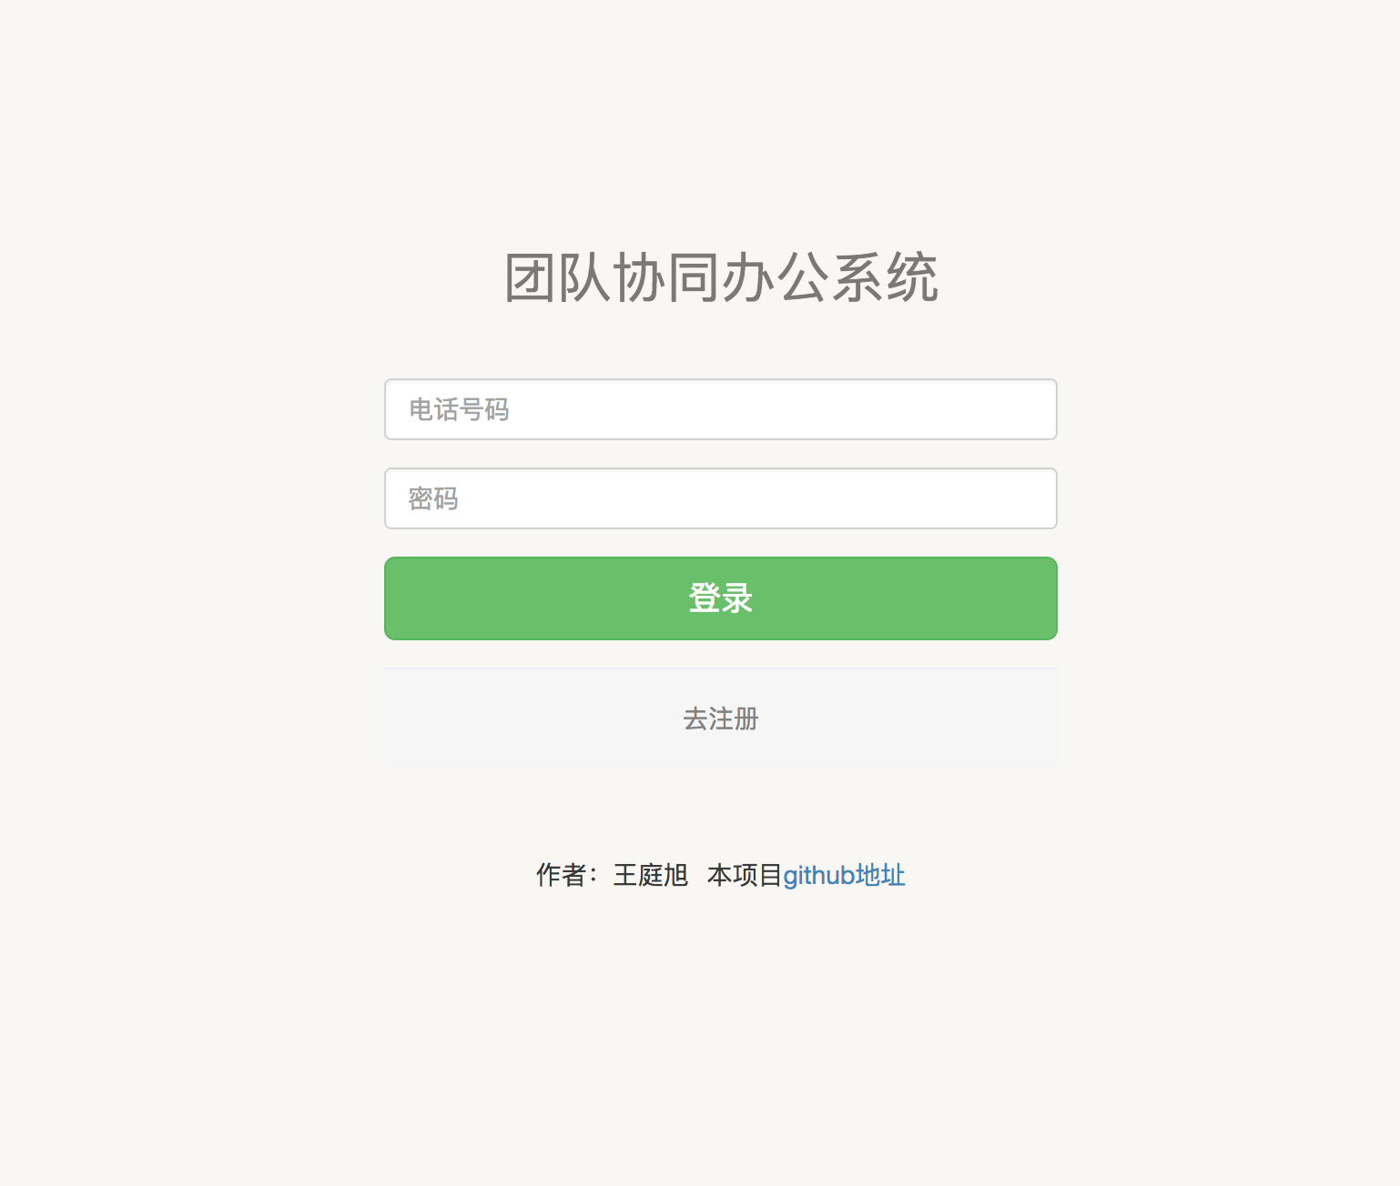
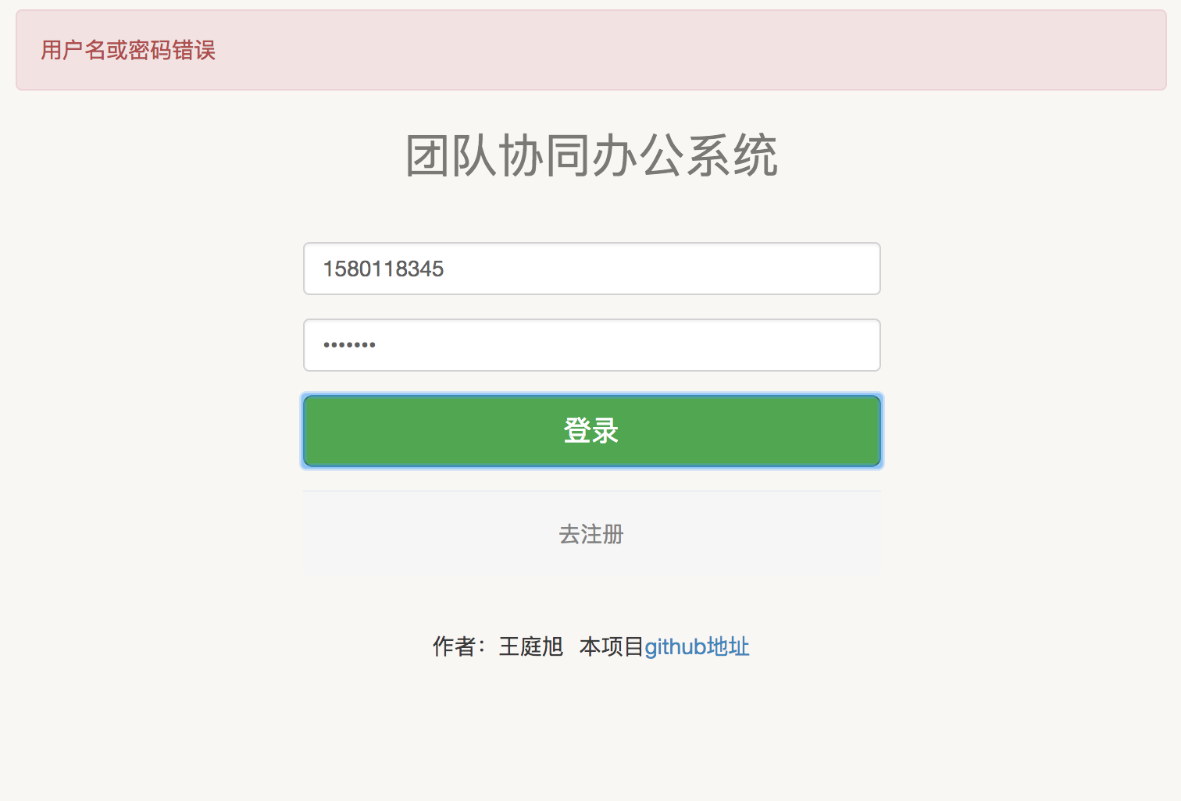
系统运行截图
登录界面
错误提示

Slide 7
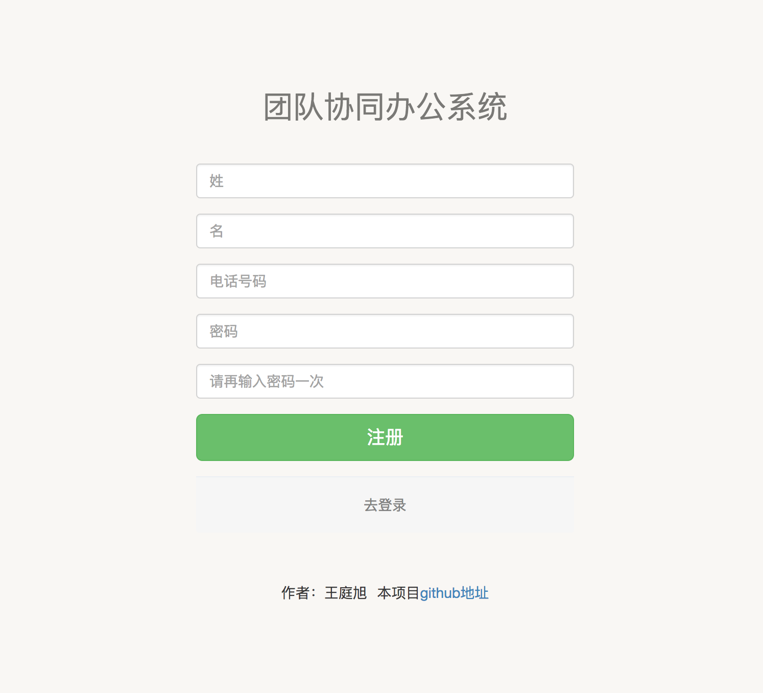
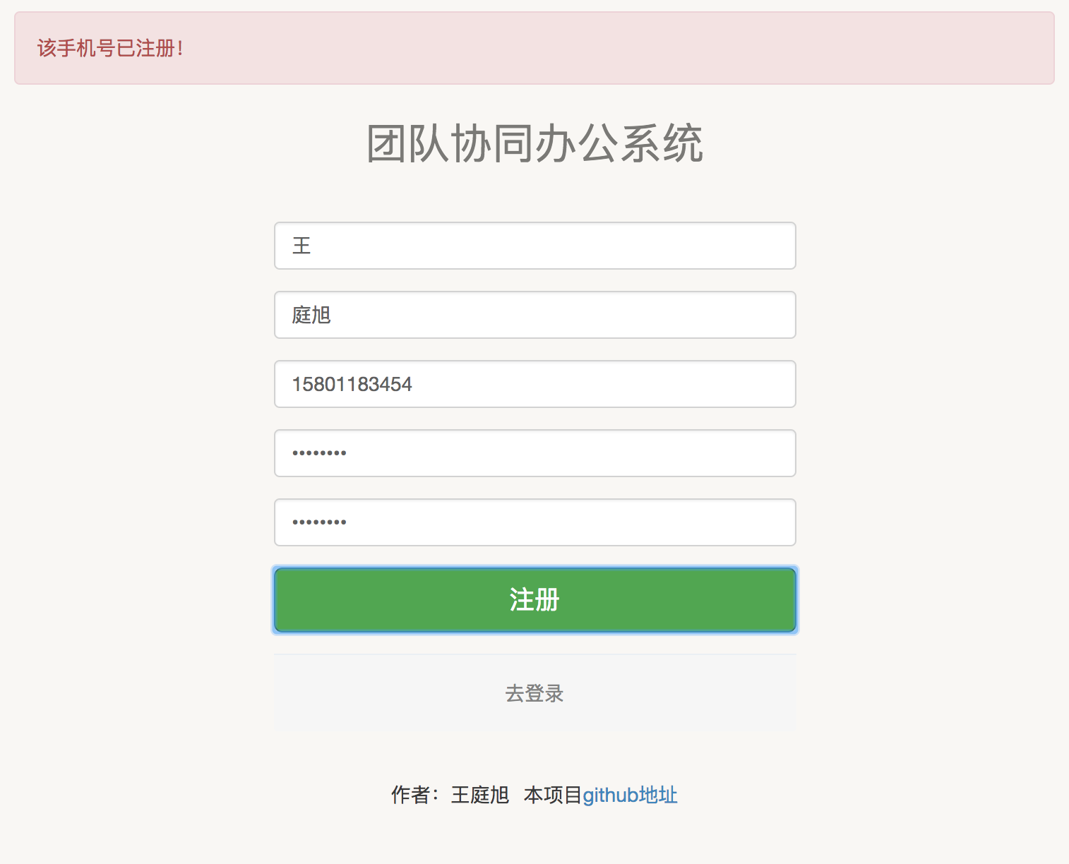
注册界面
错误提示

Slide 8
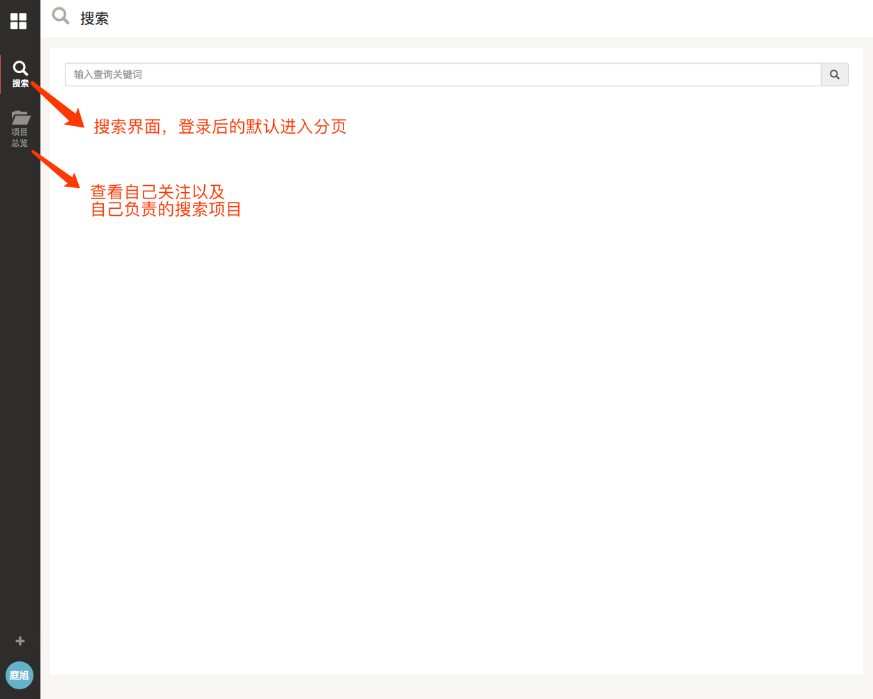
主界面截图

Slide 9
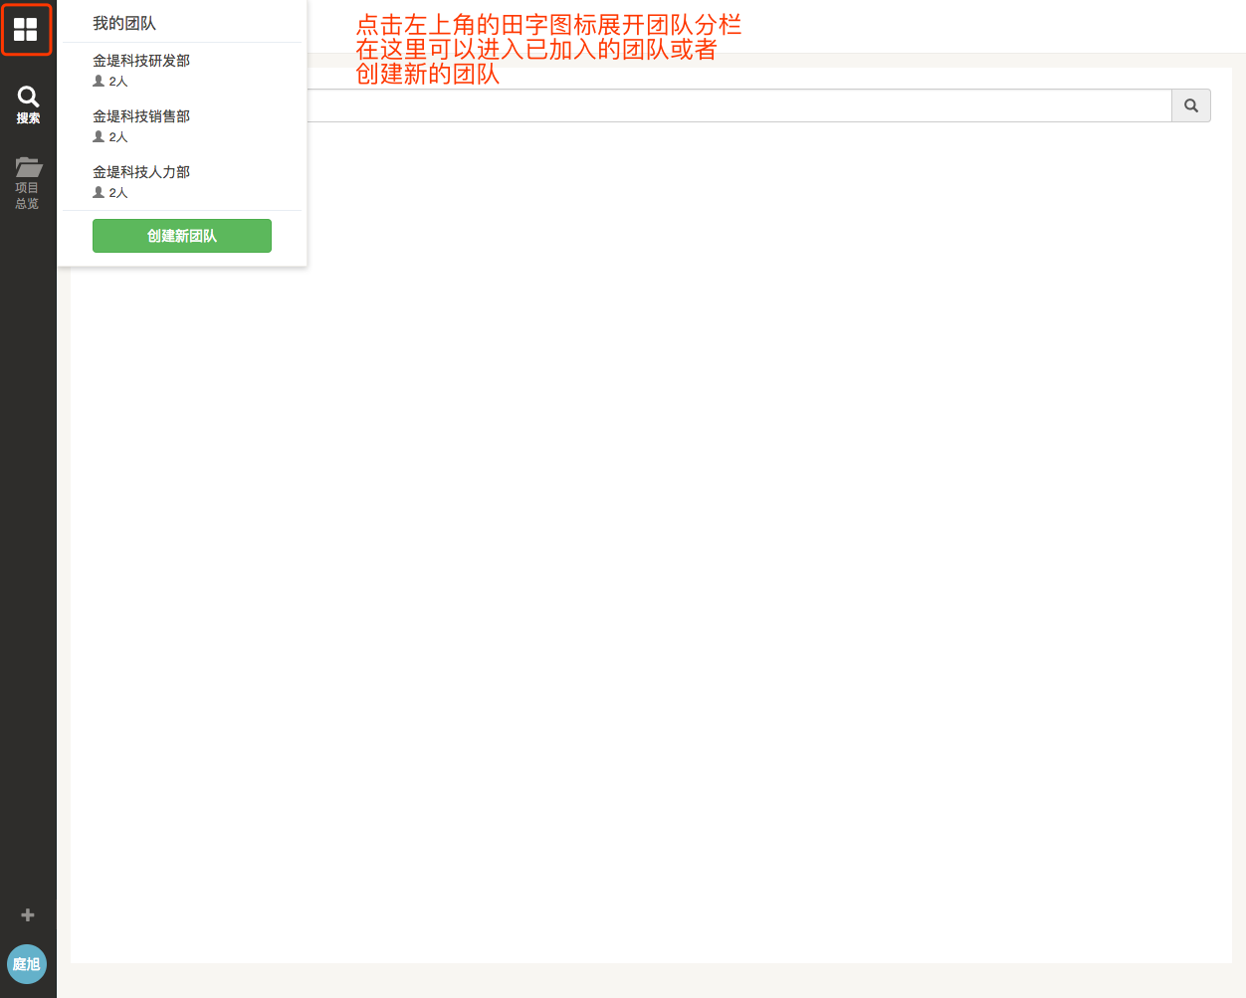

Slide 10
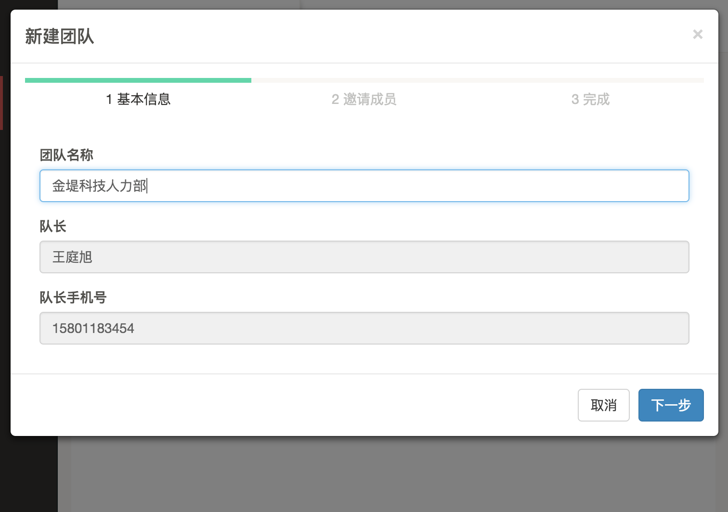
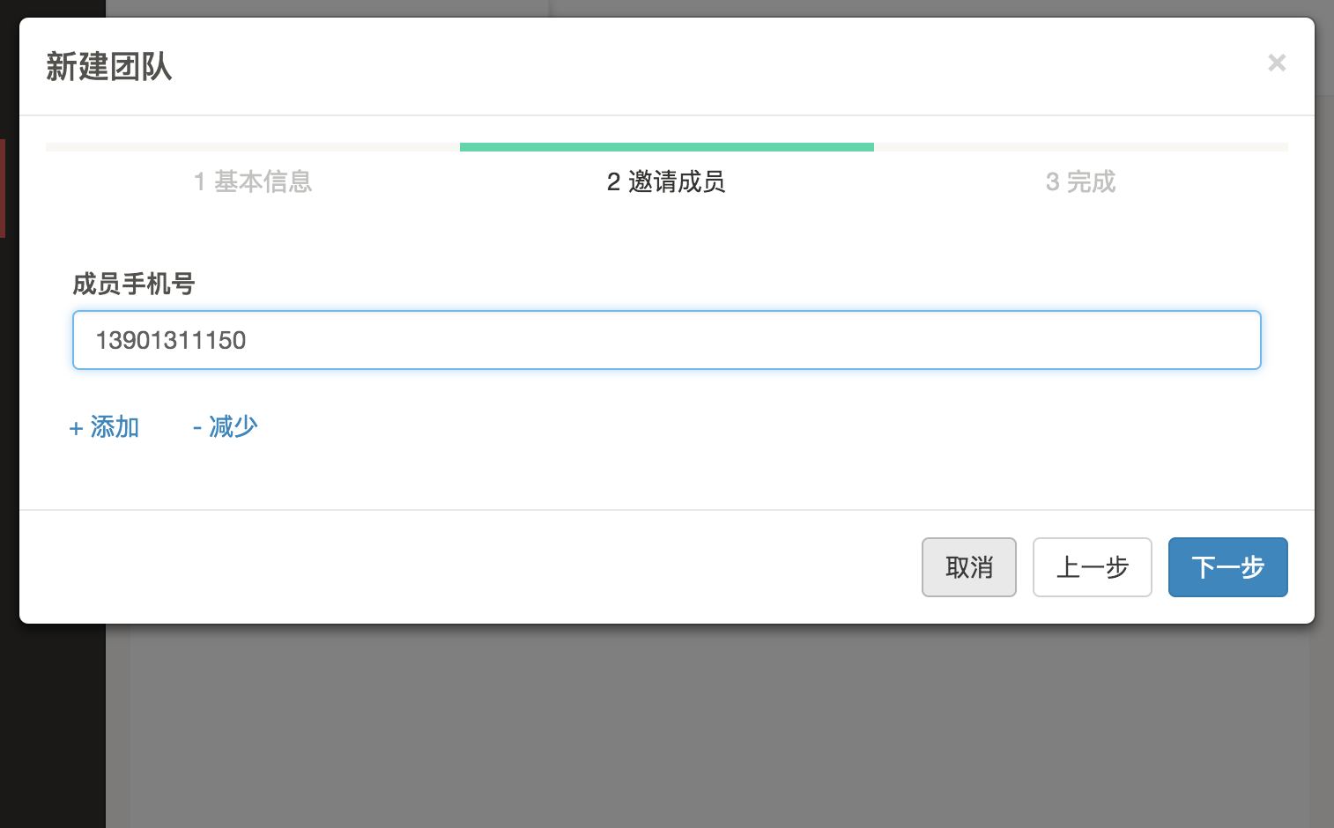
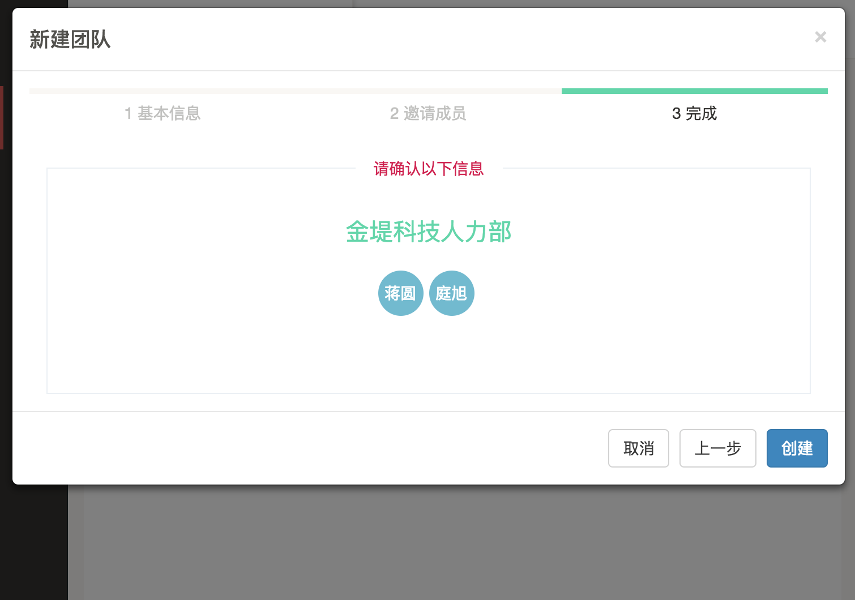
点击新建团队按钮后弹出的创建弹层，
知道用户一步步输入所需要的团队信息，
最后在点击创建后提交后台，创建任务。

Slide 11
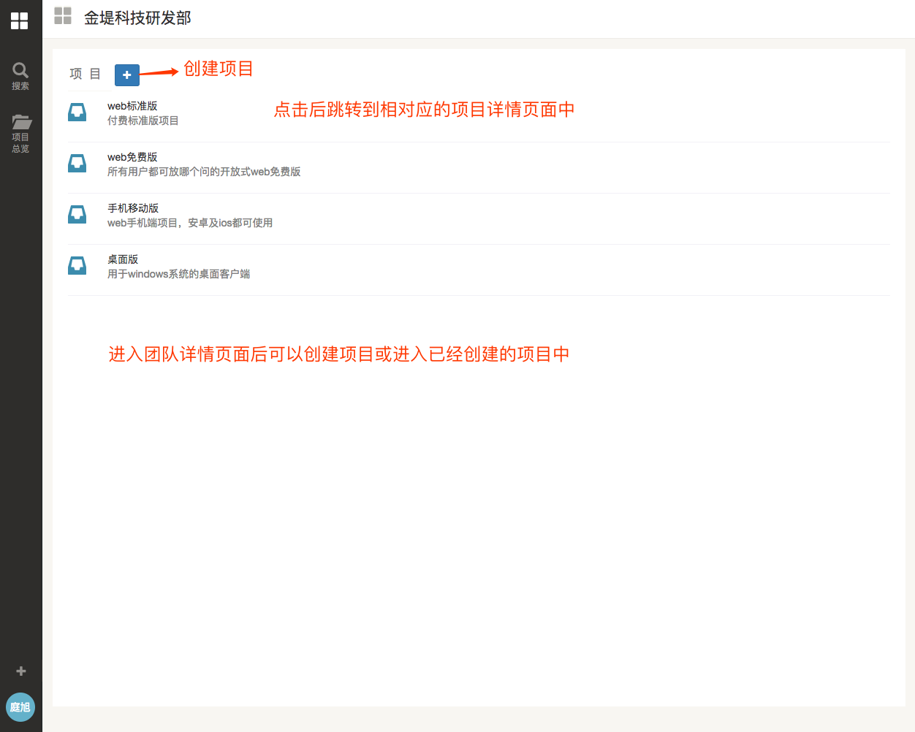

Slide 12
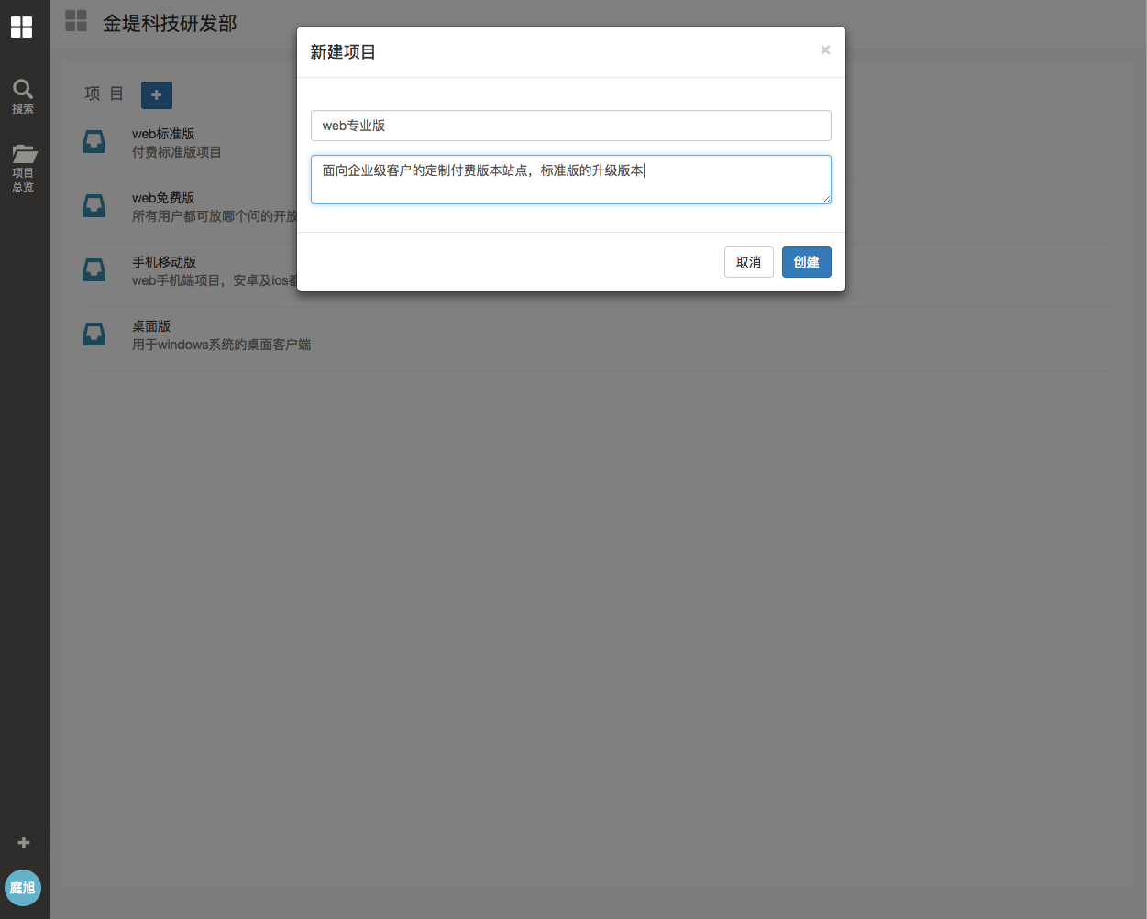

Slide 13
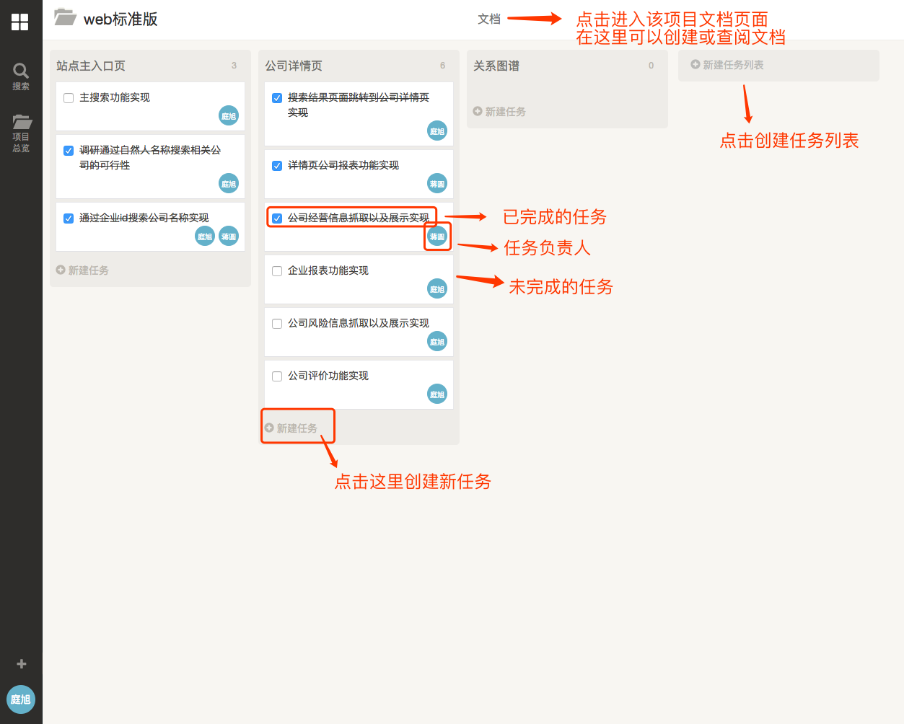

Slide 14
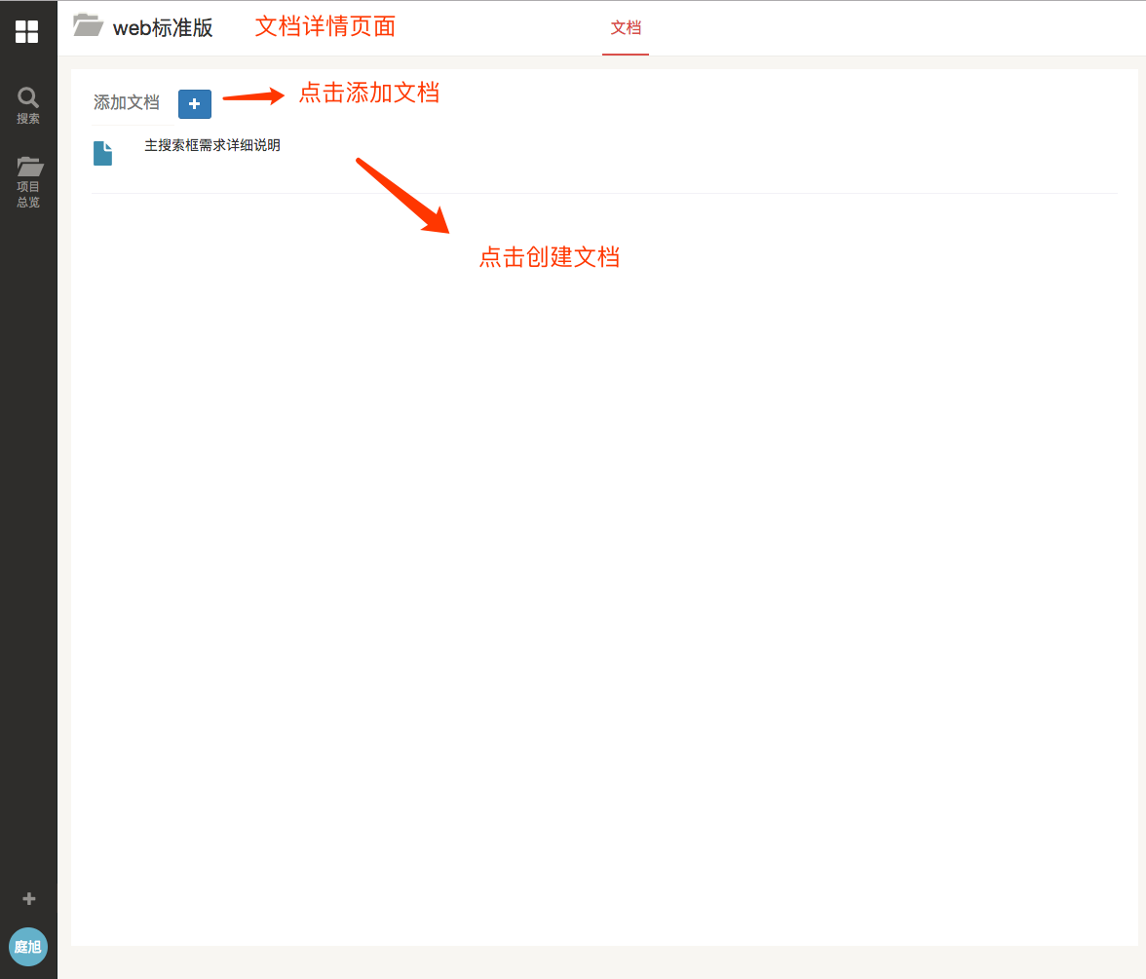

Slide 15
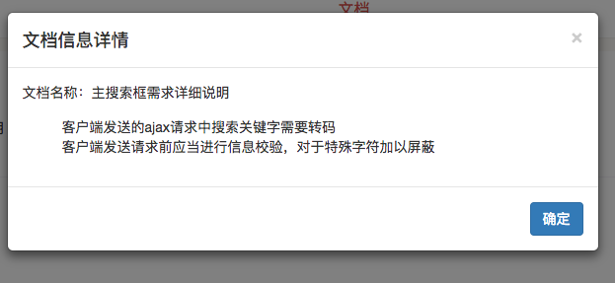
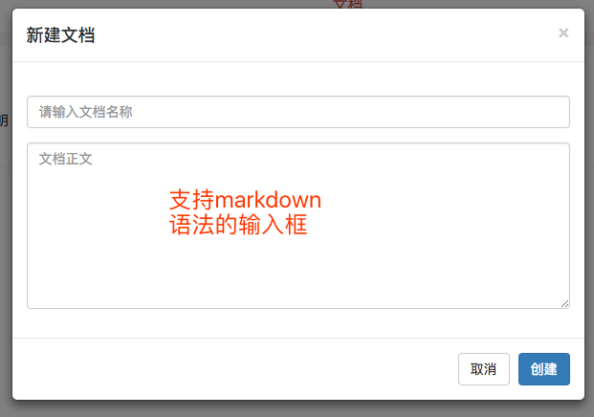
文档弹出框

Slide 16
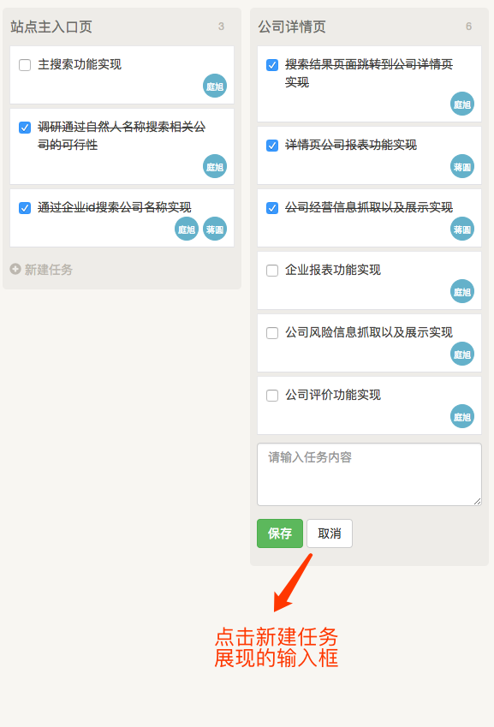
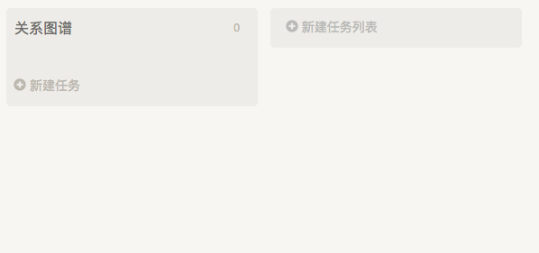
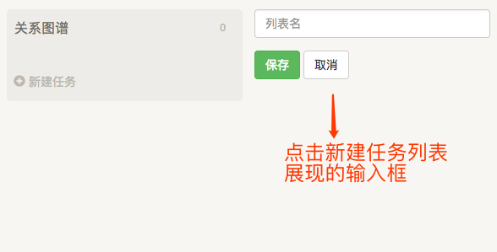

Slide 17
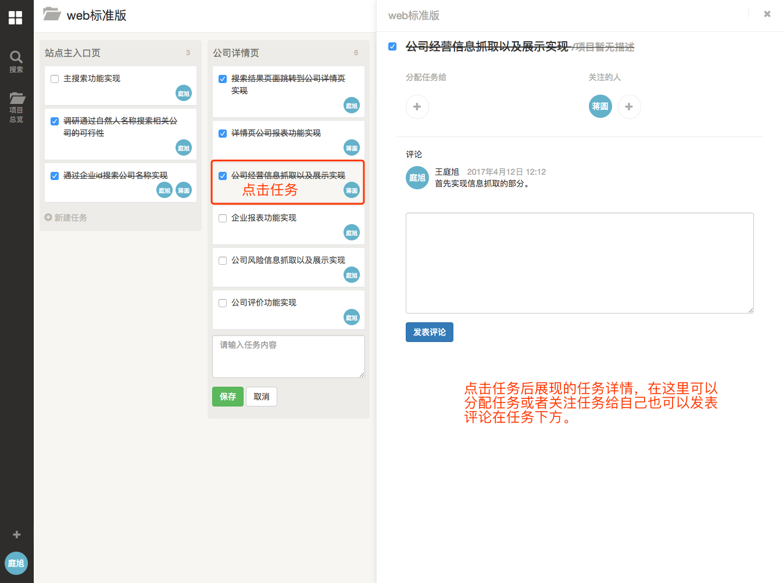

Slide 18
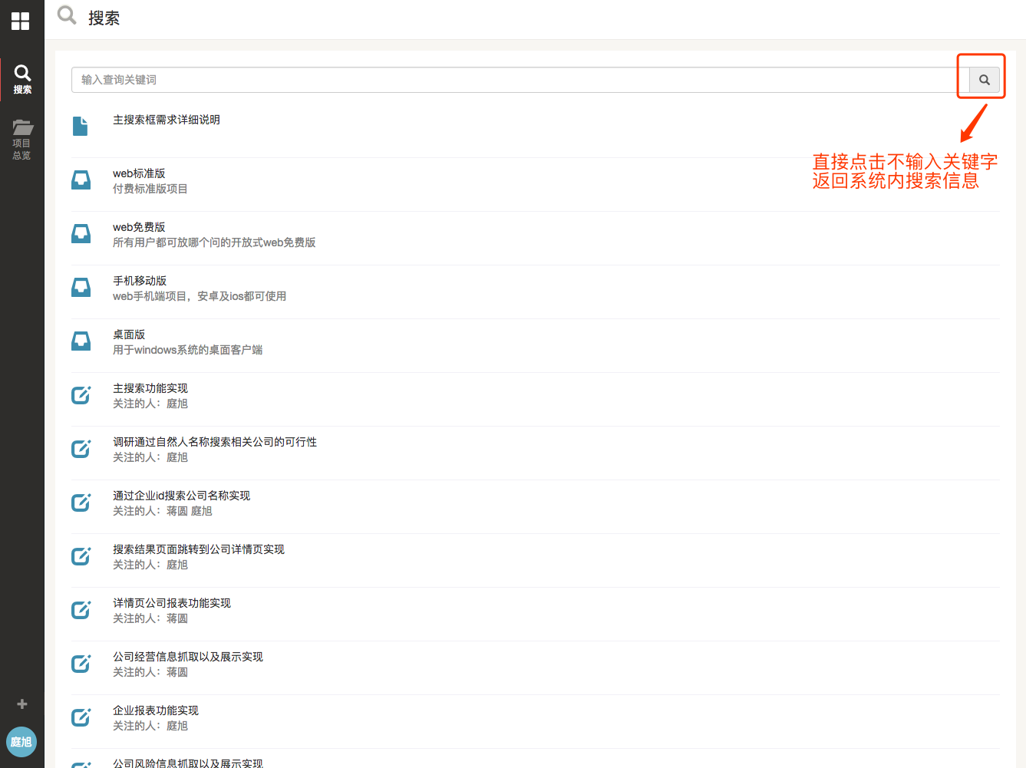

Slide 19
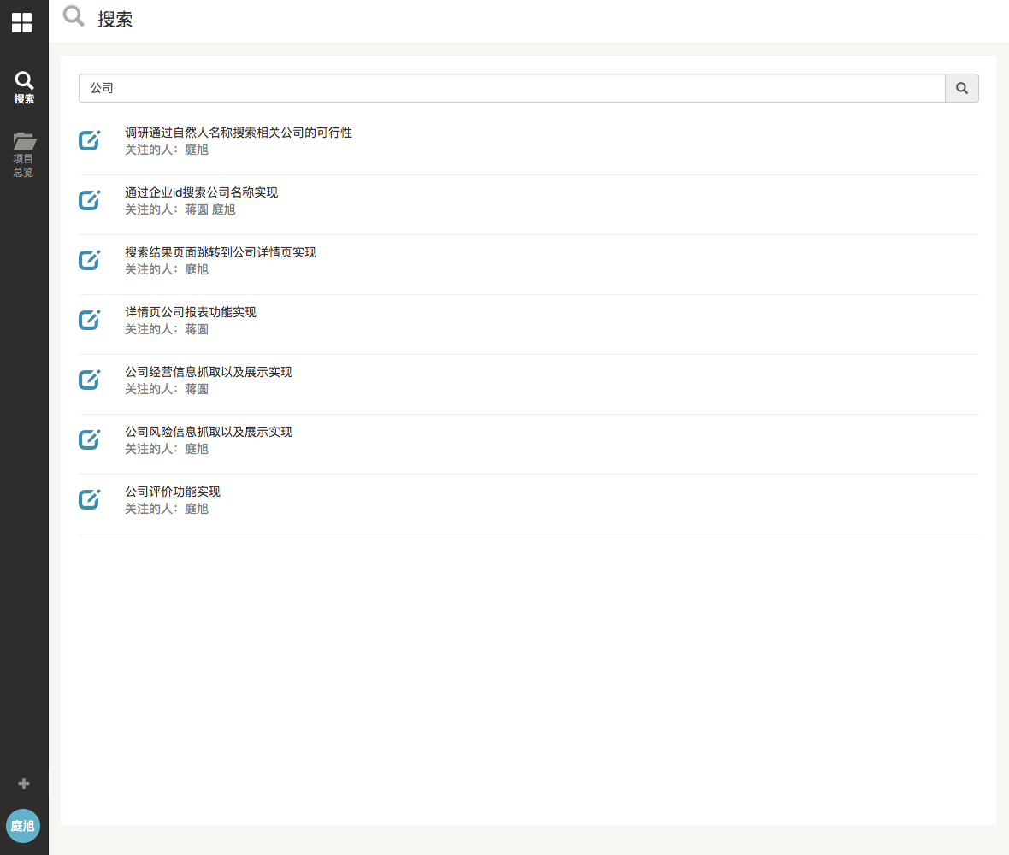

Slide 20
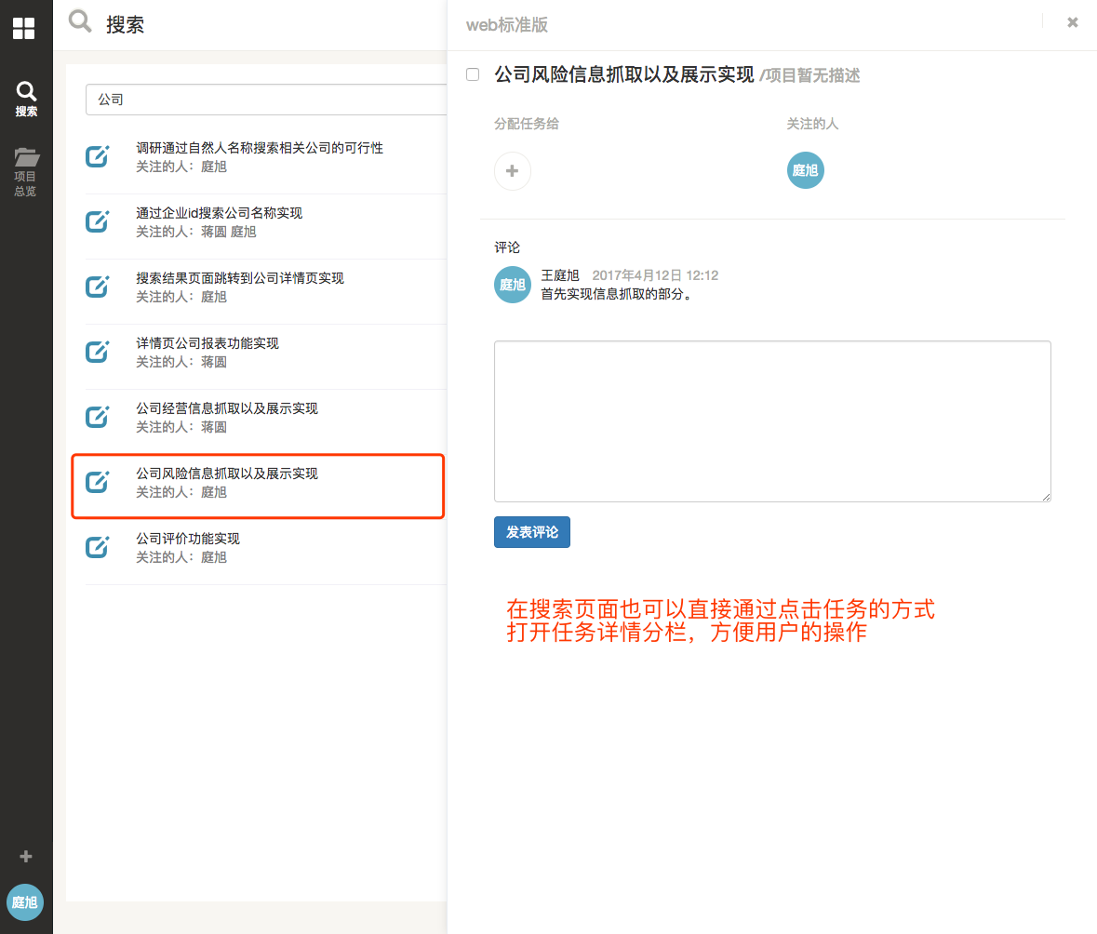

Slide 21
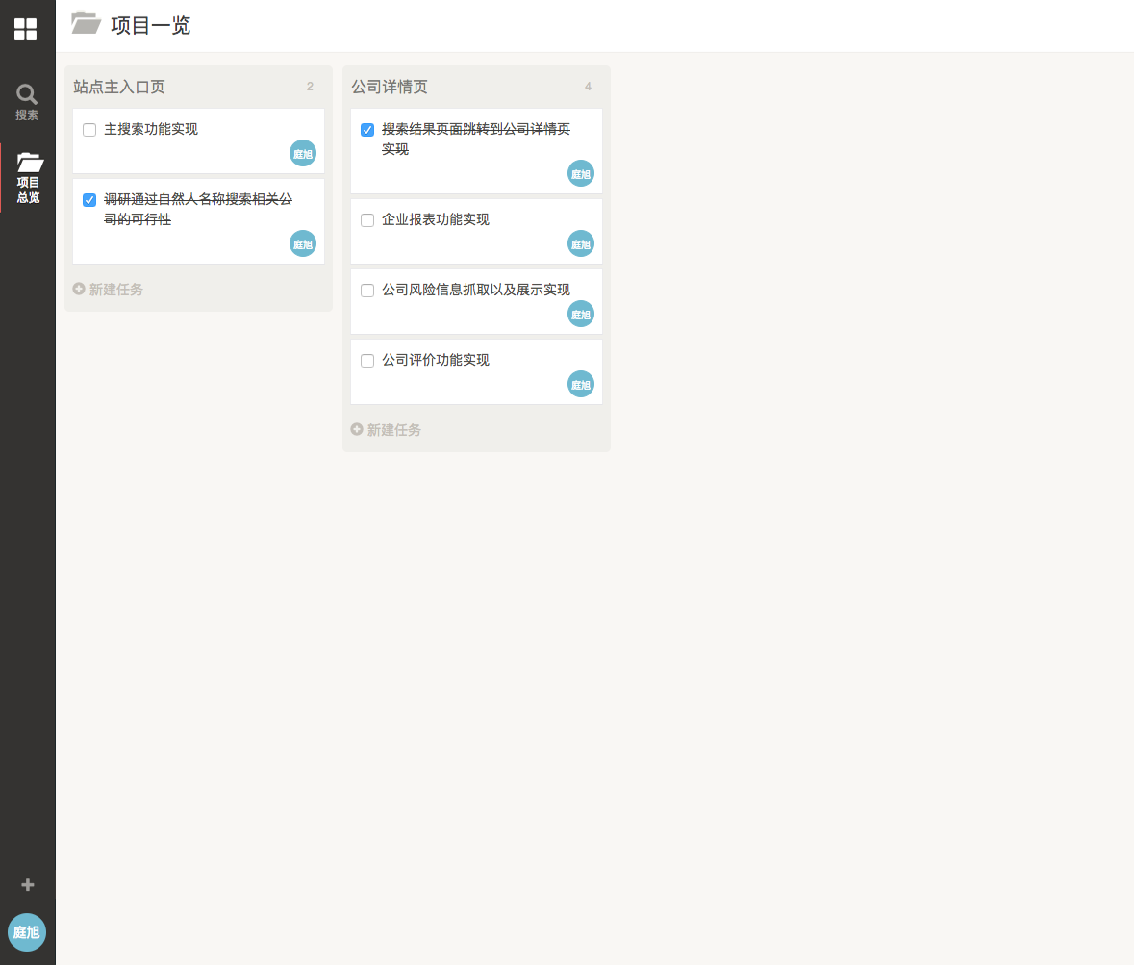

Slide 22
系统前端技术介绍
本系统采用目前在前端方面很出名的双向绑定框架Vue.js，使得数据层和视图层之间形成绑定关系，任何一方的修改都会直接的更改双方的数据状态，避免了在开发之中数据绑定以及更新的繁琐操作，增加开发效率。
另一个在前端工程化方面要考虑的问题是浏览器这个平台历史原因造成的种种问题，浏览器的javascript引擎中是没有传统OO语言譬如java的package这个概念的因此要实现模块化的需求就必须使用工具变异的方式才可以。
本系统前端采用的是onepage解决方案也就是说本系统编译出的dist文件只有两个，
一个html文件，一个js脚本文件，所有的js脚本模块以及css样式文件都编译到这单个js脚本之中，浏览器直接运行单个html文件。
本系统使用webpack进行图片的base64转码、脚本合并以及html,脚本压缩，由于时间问题这里对webpack的具体实现方式以及Vue的使用方法不做展开。

Slide 23
系统后端技术介绍
本系统采用Node.js支撑整个整个系统的服务前端页面以及脚本文件的托管，后台api接口，数据库操作等一系列的操作都在Node.js进程中完成。
Node在并发方面有非常优秀的性能优势，缺点是不采用特殊处理的情况下是单进程程序，健壮性和稳定性要明显劣于java或者php等使用传统后台开发语言的解决方案。
在企业级别的生产环境中一般来说Node.js都担当的是前后端之间中间层的角色，然而本系统因为是企业内部使用，实际用户目前不超过200人，因此所有的服务都放在单个Node.js上边完全没有问题并能大幅度降低开发成本。
后端框架方面，我使用的是使用rest api规范的loopback框架，在操作系统中安徽装好loopback环境后通过命令行就可非常快捷方便的配置数据库的表结构，表结构利用json文件保存，表名称以及主键，外键等信息都会存入，一个json文件代表一个表结构，生成json文件的方式可以手动创建也可使用命令行对应的api调用快捷创建。
loopback在部署生产环境的时候可以直接指向mysql或者mongodb数据库，利用Node.js直接操作数据库进行增删改查。

Slide 24
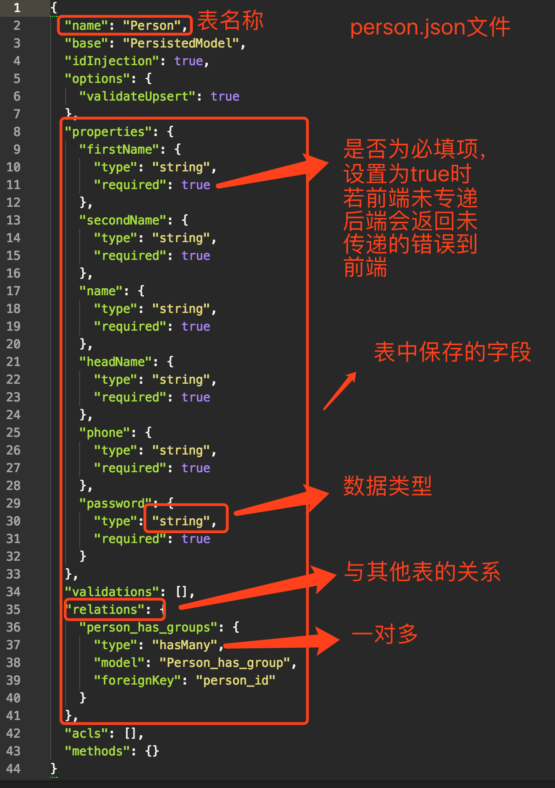
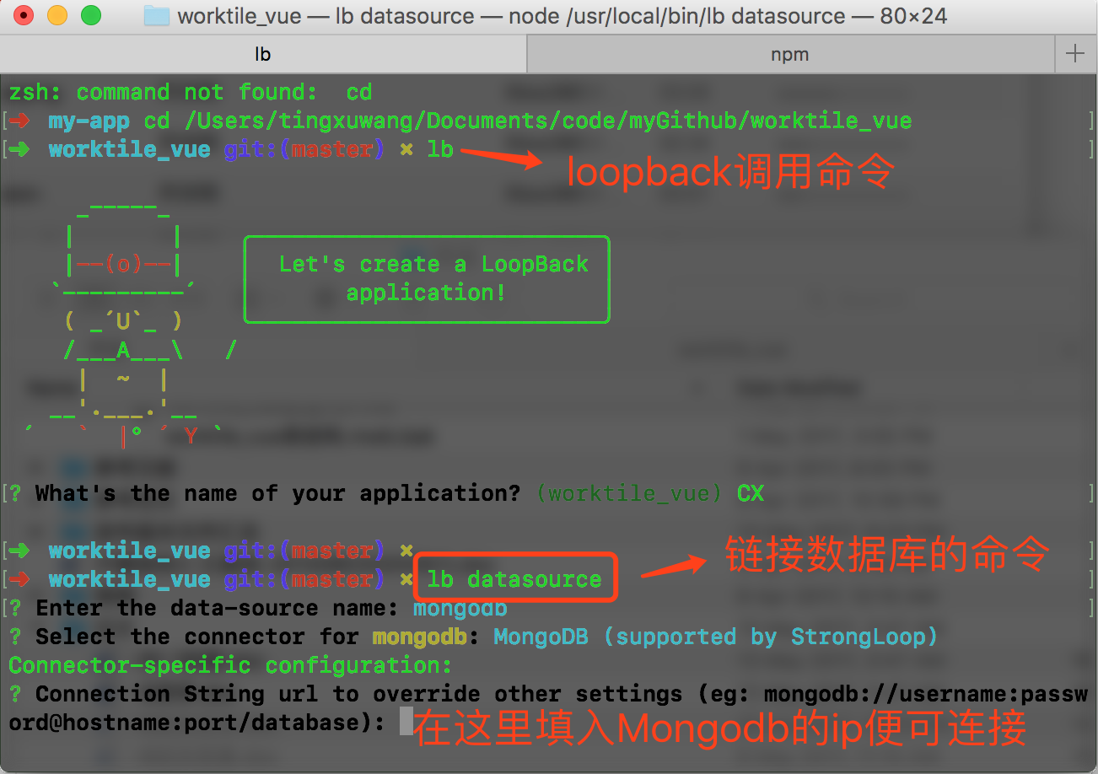
阐述表结构的json以及loopback命令行示意截图：
、

Slide 25
谢谢老师！

